Slide 1
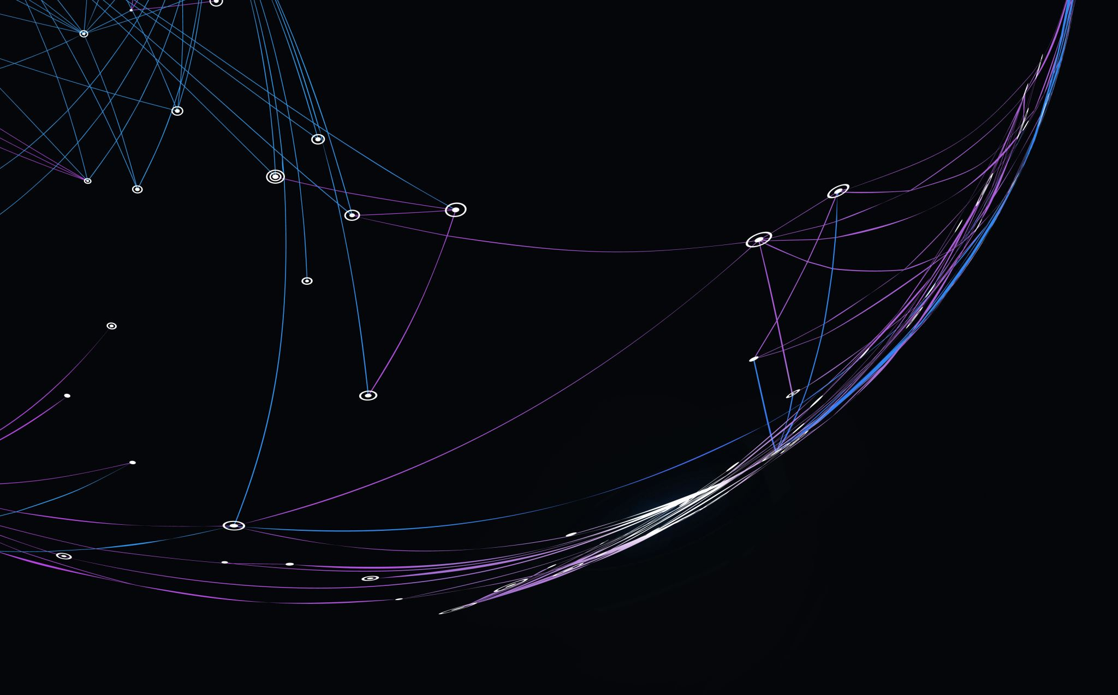

Suivi du projet Application mobile « Tourisme à Metz »
Jour 4
MILON Jean-Baptiste MOHR Nathan PICARD Ryan GINEPRO Rémi STANCATO Clément

Slide 2

Travail effectué Mardi 22/02

Slide 3
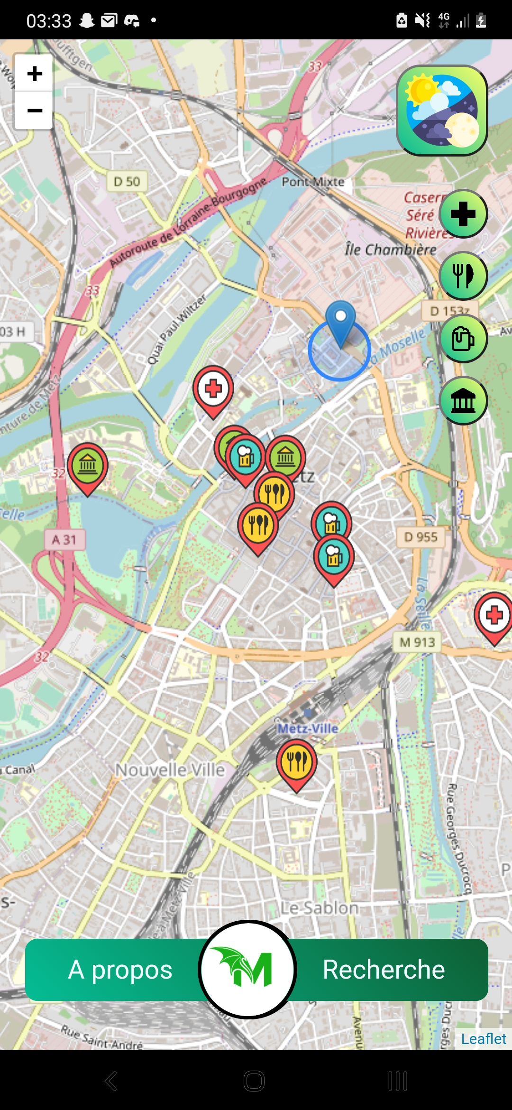
Création de la Barre de navigation
3 Boutons (A propos / Home / Recherche)

Slide 4
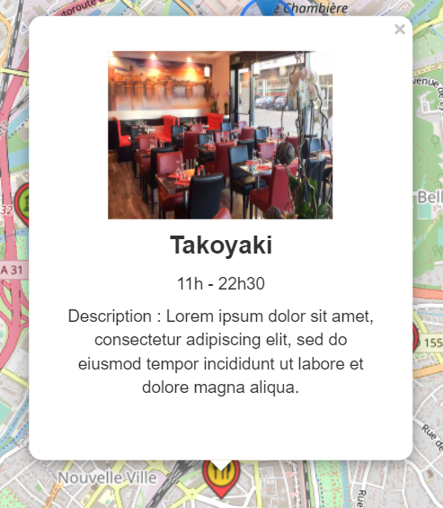
Pop-ups détaillés
Implémentés pour tous les markers présents sur la carte avec Photo, Nom, Horaires, Description
(+ Informations complémentaires )

Slide 5
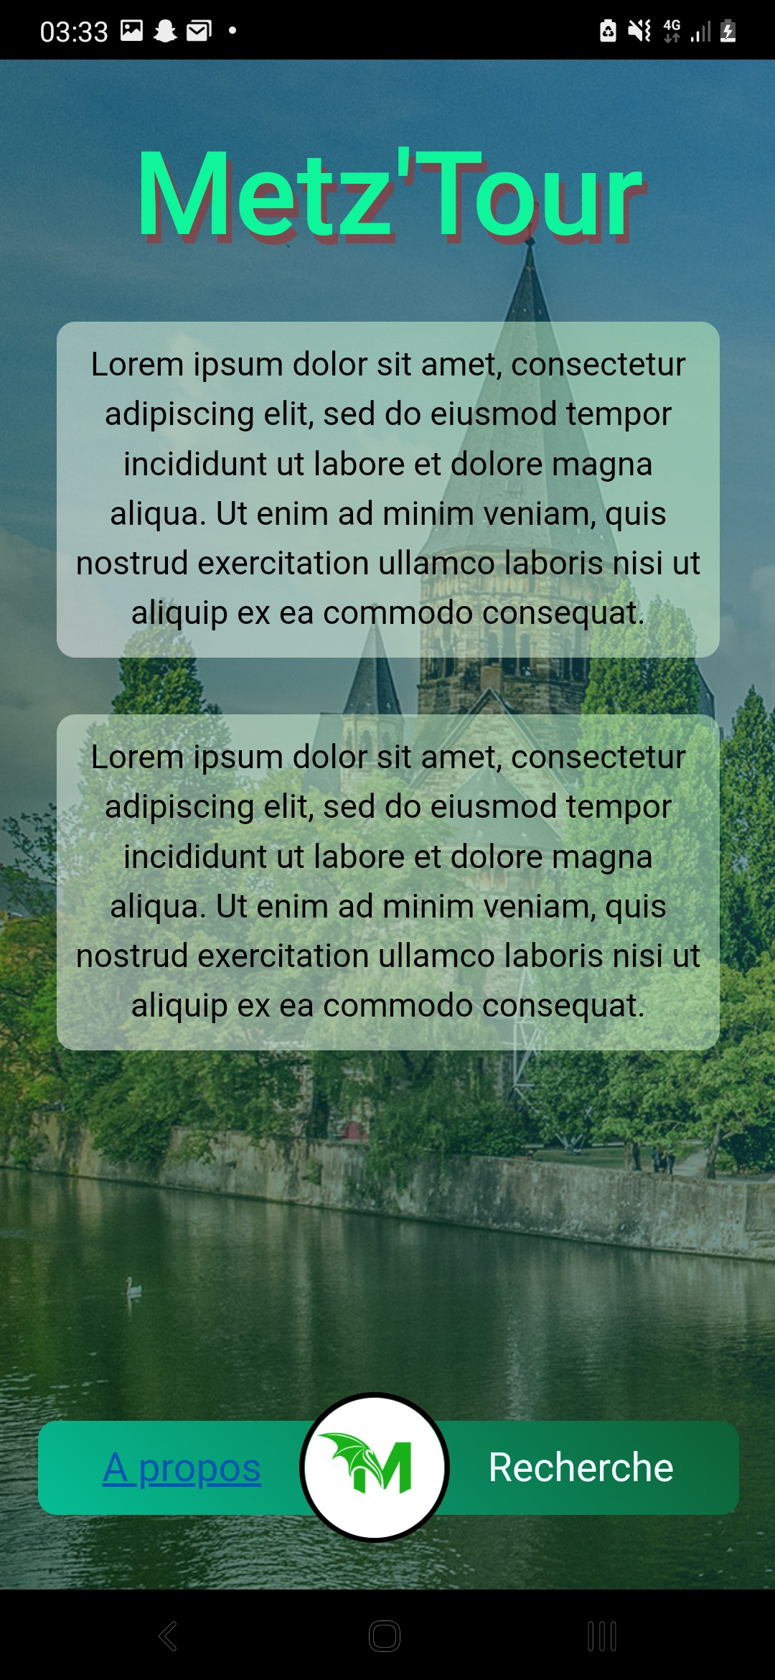
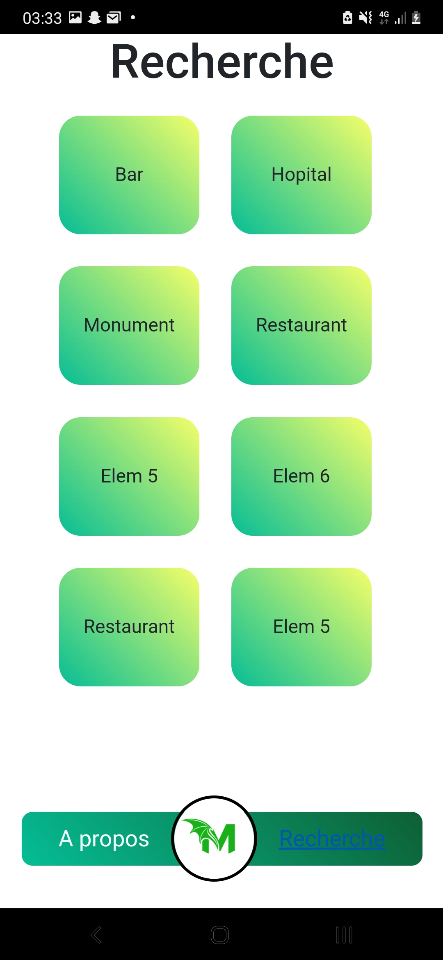
Design de l’Application Croquis et maquettes implentés

Slide 6
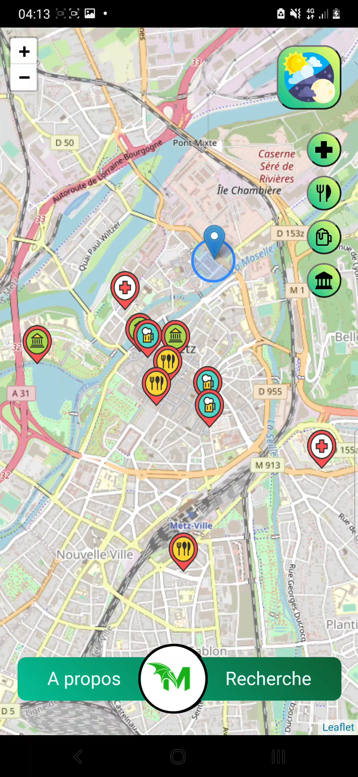
Ajout de la fonctionnalité de sélection des markers
+ Boutons de sélection / désélection de chaque type de lieu
Metz’Tour

Slide 7
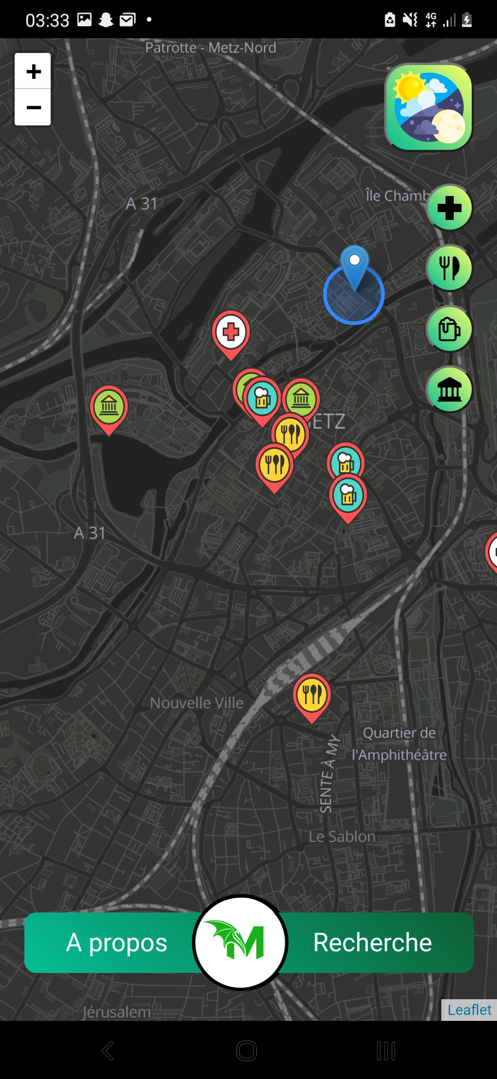

Ajout d’un mode Nuit pour la carte

Slide 8
Jour 4 - Objectifs
Objectifs Principaux
Objectifs Secondaires
Détecter quand notre Géolocalisation est proche d'un marqueur (api pour gérer les vibrations du téléphone déjà fait)
Travailler sur l’onglet recherche
Ajouter davantage d’informations dans la BDD
Travailler sur l’esthétisme de l’application
Features Bonus

Slide 9
Jour 4 – Répartition du travail
MOHR Nathan
Chef d’équipe, Onglet de recherche
MILON JB
Détection des marqueurs proches + Présentation finale
PICARD Ryan
Chef d’équipe, Détection des marqueurs proches
GINEPRO Rémi
Optimisation de la Base de données + Détection des marqueurs proches
STANCATO Clément
Début de rédaction du rapport + Onglet de recherche

Slide 10



MILON Jean-Baptiste MOHR Nathan PICARD Ryan GINEPRO Rémi STANCATO Clément
Début du Jour 4…
Merci de votre attention

